Slide 1


«Здоровий спосіб життя: основи та принципи»
Херсонський районний відділ
ДУ «Херсонський центр контролю та профілактики хвороб МОЗ України»

Slide 2

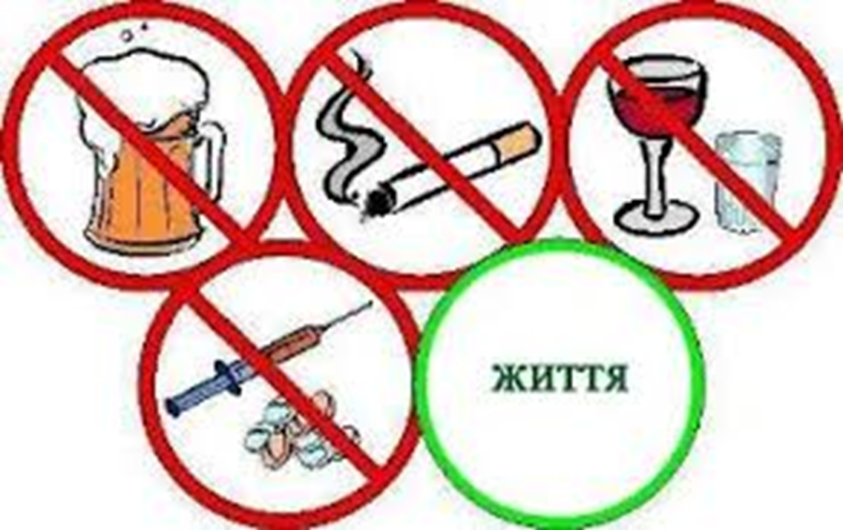

Здоровий спосіб життя: основи та принципи

Slide 3
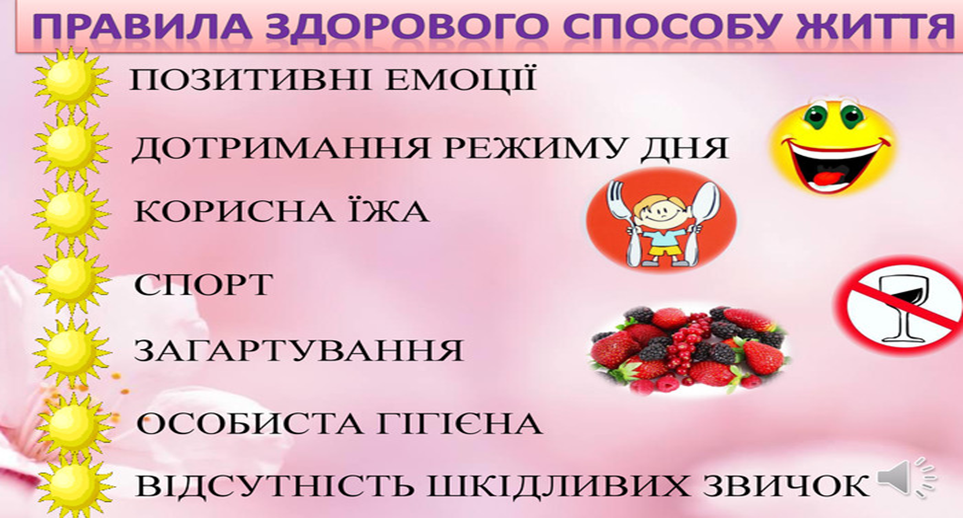

Slide 4

ТВОЄ ЗДОРОВЯ –
ТВОЄ БЛАГОПОЛУЧЧЯ

Slide 5

ЕМОЦІЇ ЛЮДЕЙ
Радість, горе, здивування, смуток, спокій, хвилювання – це емоції мій друже.
І вони важливі дуже.
Як корисні позитивні: сміх і радість, спокій теж!
Злість і смуток – негативні.
За емоціями стеж!
Швидко негативний настрій зіпсує здоров'я, знай.
Не сумуй, жартуй, всміхайся,
Завжди добрий настрій май!

Slide 6
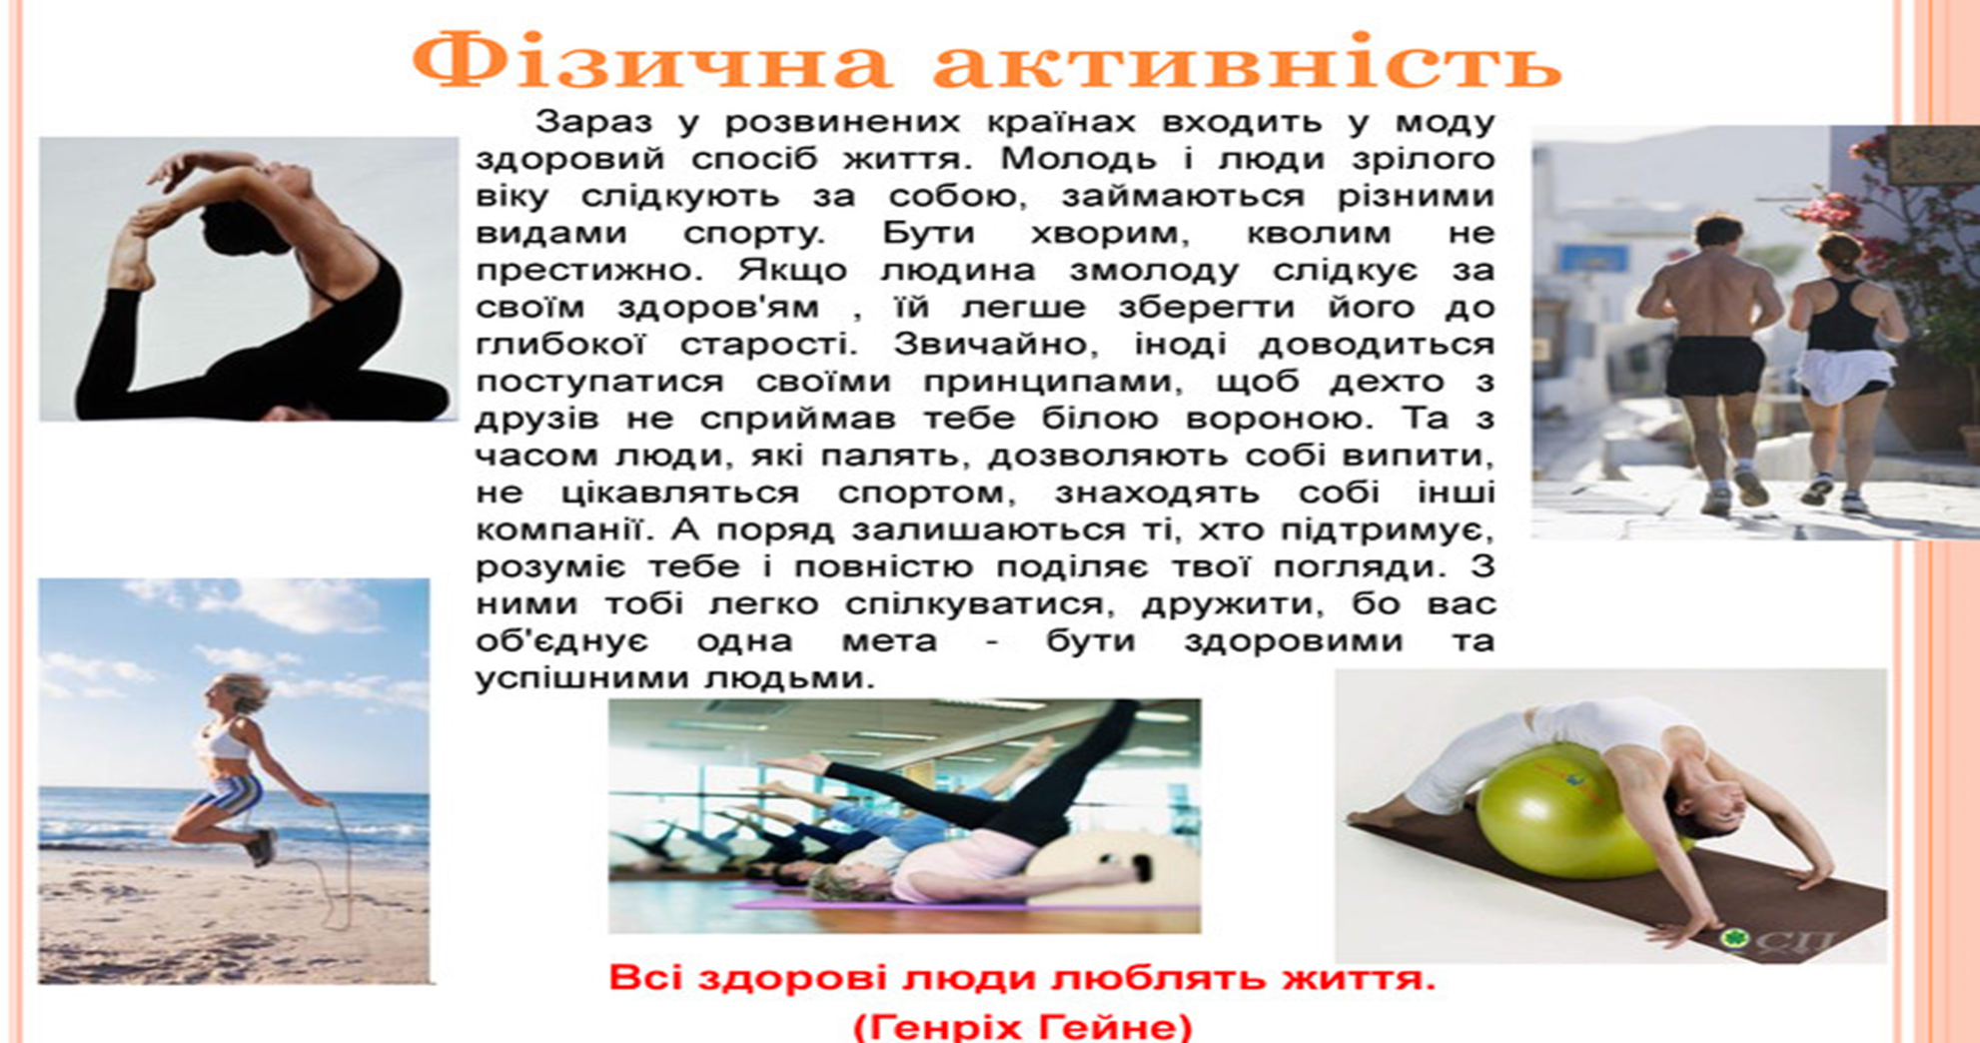

Slide 7
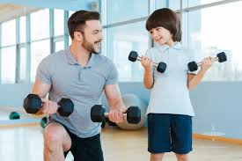
У ПРОЦЕСІ ЗАГАРТОВУВАННЯ
Людина стає більш стриманою, врівноваженою.
Покращується настрій, додається бадьорості, підвищується працездатність і витривалість організму.
Загартована людина легко переносить спеку і холод.

Slide 8
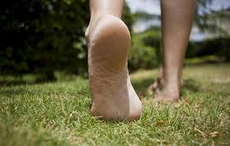
ХОДІННЯ БОСОНІЖ
Ходіння босоніж споконвіку
використовувалось для профілактики багатьох захворювань.
Сучасна наука підтверджує користь босо ходіння.
Ходьба босоніж – це одна зі складових системи здорового способу життя.

Slide 9
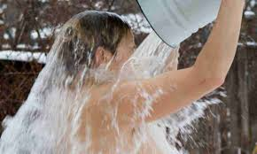
ОБЛИВАННЯ ХОЛОДНОЮ ВОДОЮ
Хорошим методом загартовування є обливання холодною водою.
Основну роль при обливанні грає температурне роздратування шкіри.
Після обливання тіло необхідно обтерти сухим рушником.

Slide 10
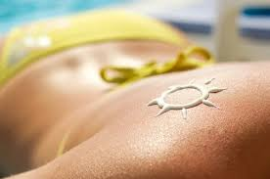
СОНЯЧНІ ВАННИ
Цей тип загартовування слід приймати розумно, інакше замість користі вони можуть викликати опіки шкіри, перегрів організму, сонячний удар, перезбудження нервової системи.
Прийом сонячних ванн доцільно поєднувати з водними процедурами.

Slide 11
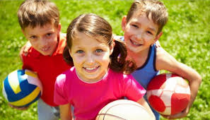
ПОВІТРЯНІ ВАННИ
Повітря діє безпосередньо на наше тіло, шкіру, призводить до ряду біохімічних змін в клітинах тканин, дратує шкірні рецептори нервової системи.
Повітряні ванни найкраще застосовувати на відкритому повітрі, їх корисно поєднувати з різними фізичними вправами – ходьбою, бігом, гімнастикою.

Slide 12
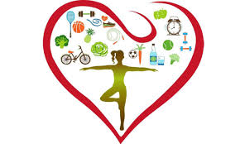
Я ОБИРАЮ ЗДОРОВИЙ
СПОСІБ ЖИТТЯ

Slide 13


Захистити здоров'я. Зберегти майбутнє.

